Slide 1
第2章 探究 Activity 活动
2.3 使用 Intent 在活动之间穿梭
Notes:
这个知识点讲解使用 Intent 在活动之间穿梭。

Slide 2
内容提要
Intent 对象
显式启动
隐式启动
隐式启动
使用意图过滤器， <intent-filter>
action，category，data
隐式启动的更多用法
活动之间传递数据
单向传递
返回值
Notes:
首先我们了解Intent意图及使用Intent启动活动的两种方式，然后我们重点学习使用意图过滤器设置隐式启动的更多细节，最后我们学习利用Intent 实现在多个活动之间传递数据的方法。

Slide 3
Intent对象
在实际的App软件中，几乎每个应用都涉及到页面跳转的操作，诸如通信录的联系人列表->联系人详细信息等。这些跳转都是借助于Android的Intent实现的。
Intent，中文意思是“意图，意向”，可以理解为，应用程序要启动另一个组件就需要用到Intent。
Intent负责对应用中一次操作的动作、涉及的数据、附加数据进行描述，Android则根据此Intent的描述，负责找到对应的组件(活动)，将 Intent传递给调用的组件，并完成组件的调用。
Notes:
在实际的App软件中，几乎每个应用都涉及到页面跳转的操作，诸如通信录的联系人列表->联系人详细信息等。这些跳转都是借助于Android的Intent实现的。
Intent，中文意思是“意图，意向”，可以理解为，应用程序要启动另一个组件就需要用到Intent。
Intent负责对应用中一次操作的动作、涉及的数据、附加数据进行描述，Android则根据此Intent的描述，负责找到对应的组件(具体我们以活动为例)，将 Intent传递给调用的组件，并完成组件的调用。

Slide 4
活动的显式启动
Intent支持显式启动和隐式启动。
Intent intent = new Intent(MainActivity.this, SubActivity.class);
//定义一个显式Intent
startActivity(intent); //启动Activity
Intent 有多个构造函数的重载。其中一个如上例所示。这个构造函数接收2个参数，第一个参数要求提供一个启动活动的上下文，第二个参数指定要启动的目标活动。
然后通过活动提供的方法startActivity()，接收一个Intent 参数，启动目标活动。
Notes:
Intent支持显式启动和隐式启动。
例如，下面的代码即是利用Intent显示启动一个子活动。代码中，首先需要构造一个Intent对象。Intent 有多个构造函数的重载。其中一个如上例所示。这个构造函数接收2个参数，第一个参数要求提供一个启动活动的上下文，第二个参数指定要启动的目标活动。
然后然后通过活动提供的方法startActivity()，接收一个Intent 参数，启动目标活动。

Slide 5
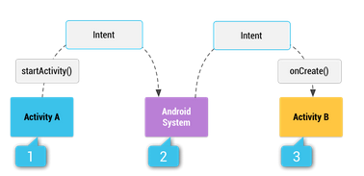
活动的隐式启动
当隐式启动时，Android系统则需要通过某种匹配机制，来寻找目标组件。这种匹配机制就是依赖于Android系统中的Intent过滤器（Intent filters）来实现的。
Notes:
当隐式启动时，Android系统则需要通过某种匹配机制，来寻找目标组件。这种匹配机制就是依赖于Android系统中的Intent过滤器（Intent filters）来实现的。

Slide 6
活动的隐式启动设置（被启动的活动）
通过在清单文件AndroidManifests中配置<activity>标签的<intent-filter>（意图过滤器），指定当前活动能够响应的“意图”(Intent)。
Intent过滤器通过设置动作（action）、类别（category）和数据（data）内容，对能响应的Intent进行匹配。
<activity android:name="ShareActivity"> <intent-filter> <action android:name=“com.example.activitytest.ACTION_START"/> <category android:name="android.intent.category.DEFAULT"/> </intent-filter> </activity>
Notes:
通过在清单文件中为活动配置<intent-filter>也就是意图过滤器，指定当前活动能够响应的“意图”(Intent)。
Intent过滤器通过设置动作（action）、类别（category）和数据（data）内容，对能响应的Intent进行匹配。
下面是清单文件中为活动ShareActivity配置的意图过滤器，它指定了ShareActivity能够响应 action 是“com.example.activitytest.ACTION_START”、
Category是“android.intent.category.DEFAULT”的意图。

Slide 7
活动的隐式启动的intent（启动活动的哪一方）
Intent intent = new Intent(“com.example.activitytest.ACTION_START”);
//定义一个隐式Intent
startActivity(intent); //启动Activity
该intent没有指定category，默认是 android.intent.category.DEFAULT。
该intent表示：需要启动能够响应action是“com.example.activitytest.ACTION_START”，category是默认category的活动。
Notes:
也就是说，如果在另一个活动中构造的意图的Action和Category与这个活动配置的意图过滤器的一致，那startActivity(intent); 这个代码被调用后，Android系统就会解析这个intent对象得到启动活动所需要的的条件，包括Action、Category和data，然后在系统中查找到这个与之匹配的目标组件，然后启动该组件。

Slide 8
Intent过滤器
只有<action>,<category>中的内容同时能够匹配Intent中指定的action和category时，活动才能响应。
每个Intent中只能指定一个action，但是却能指定多个category。如果不指定category，则指定android.intent.category.DEFAULT为默认的category。
在有<data>标签时，还需要<data>标签中指定的内容和Intent中携带的Data完全一致时，当前活动才能够响应该Intent。但一般在<data>标签中不指定过多的内容。
Notes:
配置意图过滤器时 ，只有<action>,<category>中的内容同时能够匹配Intent对象中指定的action和category时，活动才能响应。
每个Intent中只能指定一个action，但是却能指定多个category。
如果不指定category，则指定android.intent.category.DEFAULT为默认的category。

Slide 9
隐式Intent —— 指定更多category
button2.setOnClickListener(new View.OnClickListener() { @Override public void onClick(View v) { Intent intent2=new Intent( " com.example.activitytest.ACTION_START");
intent2.addCategory("com.example.activitytest.MY_CATEGORY"); startActivity(intent2); } });
<activity android:name=“.SubActivity1” android:label =“SubActivity1” > </activity> <activity android:name=“.SubActivity2” android:label =“SubActivity2”> <intent-filter> <action android:name=" com.example.activitytest.ACTION_START "/> <category android:name="android.intent.category.DEFAULT"/>
<category android:name="com.example.activitytest.MY_CATEGORY"/> </intent-filter> </activity>
Notes:
例如，下面这个示例中，意图过滤器就指定了两个类别。

Slide 10
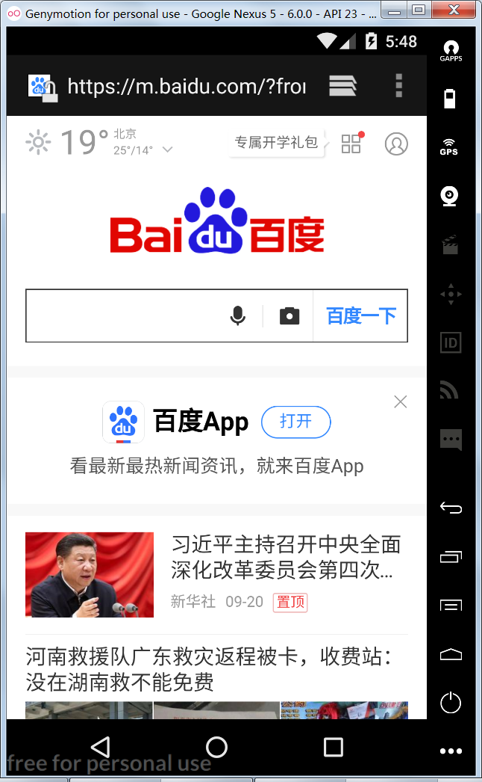
更多隐式Intent的用法
启动其它程序的活动，实现应用程序之间的功能共享。
比如说你的应用程序中需要展示一个网页，这时你没有必要自己去实现一个浏览器，而只需要调用系统的浏览器来打开这个网页就行了。
button2.setOnClickListener(new View.OnClickListener() { @Override public void onClick(View v) { Intent intent2=new Intent(Intent.ACTION_VIEW);
intent2.setData(Uri.parse(“http://www.baidu.com")); startActivity(intent2); } });
action
data
Notes:
隐式Intent提供了一种机制，可以使用匿名的方式启动一个特定动作和类别的活动，不需要指定具体是哪个活动。
这个活动还可以是跨应用程序的。利用这种机制，隐式Intent可以启动其它程序的活动，实现应用程序之间的功能共享。
例如，下面的示例代码使用隐式Intent打开了系统浏览器应用程序，并转至百度首页。
其中，Intent的setData()方法指定了执行动作所需要的数据，这个数据通常表示为一个URI对象。
而动作Intent.ACTION_VIEW 则表示将根据以URI方式 传递过来的数据的协议部分以最佳方式查看URI中提供的数据。
比如，如果是协议是http，将打开系统浏览器查看数据“www.baidu.com”

Slide 11
Intent过滤器<data>标签
<data>标签：指定活动能够响应什么类型的数据。<data>标签主要可以配置以下内容：
scheme：指定输入的协议部分，例如http
host：指定数据的主机名部分，例如com.android.contacts
port：指定数据的端口部分，一般紧随主机名之后
path：指定主机名和端口之后的部分，如/contacts/1
mimeType：指定可以处理的数据类型，允许使用通配符的方式。
通常是一个可以解析为Uri对象的字符串，形式如下：
content://com.android.contacts/contacts/1。
Notes:
在意图过滤器中，通过<data>标签指定活动能够响应什么类型的数据。可以配置scheme, host, port, path, mimeType等内容。
通常是一个可以解析为Uri对象的字符串。

Slide 12
Intent过滤器
只有<action>,<category>中的内容同时能够匹配Intent中指定的action和category时，活动才能响应。
每个Intent中只能指定一个action，但是却能指定多个category。如果不指定category，则指定android.intent.category.DEFAULT为默认的category。
在有<data>标签时，还需要<data>标签中指定的内容和Intent中携带的Data完全一致时，当前活动才能够响应该Intent。但一般在<data>标签中不指定过多的内容。
Notes:
如果一个活动的意图过滤器配置了<data>标签时，还需要<data>标签中指定的内容和Intent对象中携带的data完全一致，当前活动才能够响应该Intent。
但一般在<data>标签中不指定过多的内容。

Slide 13
更多隐式Intent的用法 – 打开指定网页
能够响应该intent的程序有两个：系统浏览器和当前应用程序(SubActivity2)(最好不要)
button2.setOnClickListener(new View.OnClickListener() { @Override public void onClick(View v) { Intent intent2=new Intent(Intent.ACTION_VIEW);
intent2.setData(Uri.parse("http://www.baidu.com")); startActivity(intent2); } });
<activity android:name=“.SubActivity1” android:label =“SubActivity1” > </activity> <activity android:name=“.SubActivity2” android:label =“SubActivity2”> <intent-filter> <action android:name="android.intent.action.VIEW"/> <category android:name="android.intent.category.DEFAULT"/>
<data android:scheme="http"/> </intent-filter> </activity>
Notes:
例如，如果在意图过滤器中设置了<data>标签，指定其能响应的scheme是“ http”，则运行应用程序后，能够响应该intent的应用程序有两个：系统浏览器和当前应用程序(SubActivity2)

Slide 14
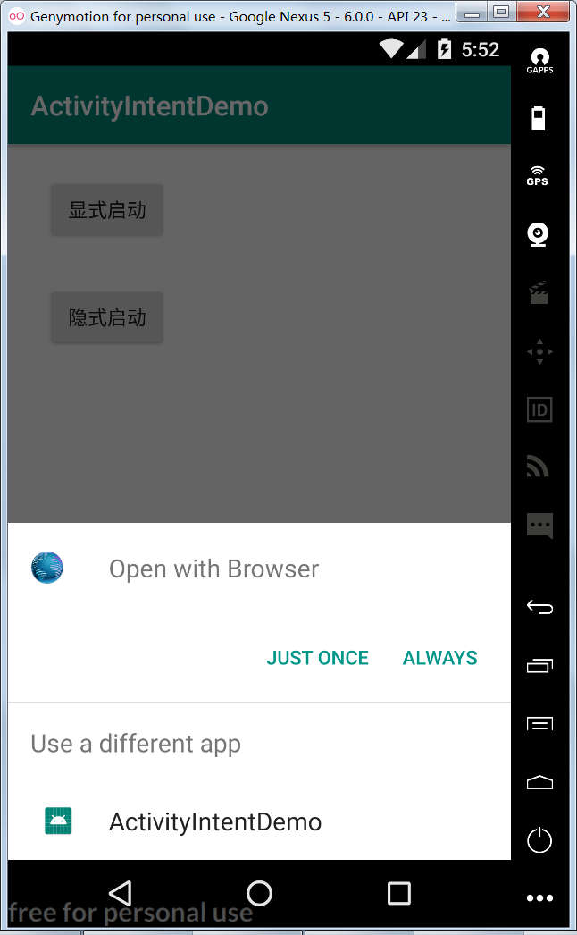
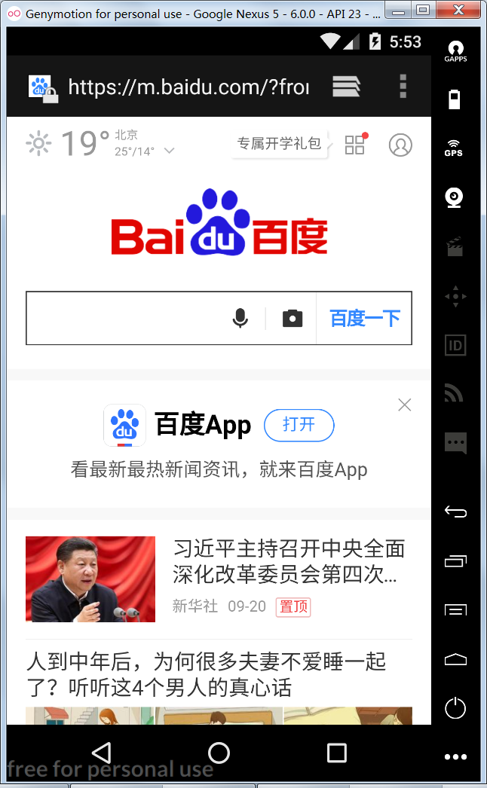
更多隐式Intent的用法 -- 4
能够响应该intent的程序有两个：系统浏览器和当前应用程序(SubActivity2)(最好不要)
button2.setOnClickListener(new View.OnClickListener() { @Override public void onClick(View v) { Intent intent2=new Intent(Intent.ACTION_VIEW);
intent2.setData(Uri.parse("http://www.baidu.com")); startActivity(intent2); } });
<activity android:name=“.SubActivity1” android:label =“SubActivity1” > </activity> <activity android:name=“.SubActivity2” android:label =“SubActivity2”> <intent-filter> <action android:name=" android.intent.action.VIEW "/> <category android:name="android.intent.category.DEFAULT"/>
<data android:scheme="http"/> </intent-filter> </activity>
Notes:
如下图所示

Slide 15
更多隐式Intent的用法
除了http协议外，我们还可以指定很多其它协议，例如：
geo：表示打开地图应用程序
tel： 表示拨打电话
mailto：表示打开内置的电子邮件应用程序。
Notes:
除了“http”协议外，我们还可以指定很多其它协议。
例如，“geo ”表示打开地图应用程序，“tel” 表示打开拨打电话应用程序，“mailto”表示打开内置的电子邮件应用程序。

Slide 16
更多隐式Intent的用法 – 拨打电话
调用系统拨号界面
button2.setOnClickListener(new View.OnClickListener() { @Override public void onClick(View v) { Intent intent2=new Intent(Intent.ACTION_DIAL);
intent2.setData(Uri.parse("tel:10086")); startActivity(intent2); } });
<activity android:name=“.SubActivity1” android:label =“SubActivity1” > </activity> <activity android:name=“.SubActivity2” android:label =“SubActivity2”> <intent-filter> <action android:name=" android.intent.action.VIEW "/> <category android:name="android.intent.category.DEFAULT"/>
<data android:scheme="tel"/> </intent-filter> </activity>
Notes:
下面是启动拨打电话应用程序拨打号码10086的示例。

Slide 17
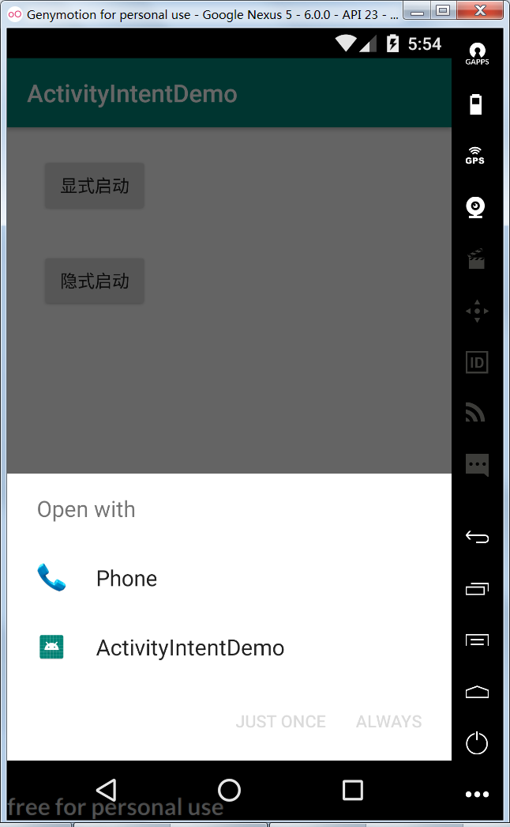
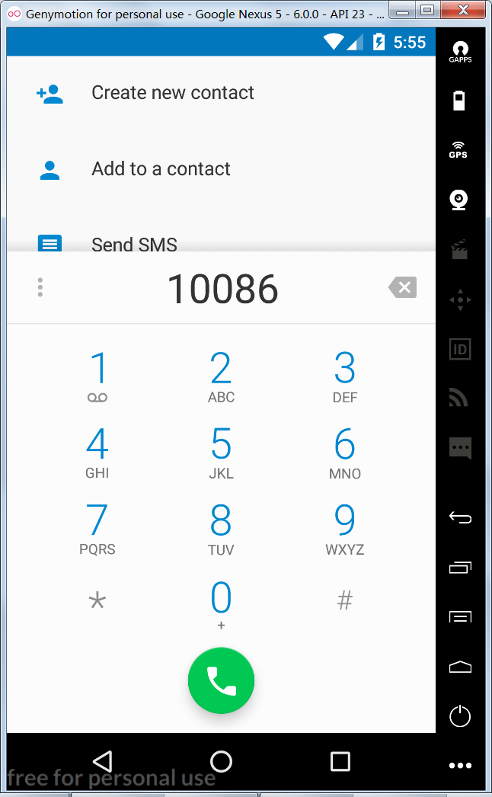
更多隐式Intent的用法 -- 5
调用系统拨号界面
button2.setOnClickListener(new View.OnClickListener() { @Override public void onClick(View v) { Intent intent2=new Intent(Intent.ACTION_DIAL);
intent2.setData(Uri.parse("tel:10086")); startActivity(intent2); } });
<activity android:name=“.SubActivity1” android:label =“SubActivity1” > </activity> <activity android:name=“.SubActivity2” android:label =“SubActivity2”> <intent-filter> <action android:name=" android.intent.action.VIEW "/> <category android:name="android.intent.category.DEFAULT"/>
<data android:scheme="tel"/> </intent-filter> </activity>

Slide 18
常用Action(Intent类的常量：)
Action常量 | 字符串 | 说明
ACTION_VIEW | android.intent.action.View | 最常用的动作，对以Uri方式 传递过来的数据，根据协议部分以最佳方式启动。例如：geo:latitude,longtitude将打开地图应用程序并显示指定的纬度和经度
ACTION_MAIN | android.intent.action.Main | 应用程序入口
ACTION_CALL | android.intent.action.Call | 打开电话应用程序并将Uri中的数据部分作为电话号码
ACTION_DIAL | android.intent.action.DIAL | 打开电话应用程序并显示Uri中的数据部分作为电话号码
ACTION_SEND | android.intent.action.SEND | 启动一个可以发送数据的Activity
ACTION_EDIT | android.intent.action.EDIT | 打开一个Activity，对所提供的数据进行编辑操作
ACTION_PICK | android.intent.action.PICK | 从列表中选择某项，并返回所选的数据
Notes:
下表是常用的Action常量，其中ACTION_VIEW为最常用的动作，白哦是对以Uri方式 传递过来的数据，根据协议部分以最佳方式启动。
ACTION_DIAL表示打开电话应用程序并显示Uri中的数据部分作为电话号码

Slide 19
Category类别
Category属性用来描述动作的类别，每个过滤器可以定义多个<category>标签。Intent类中提供了保准的Category常量及对应的字符串。
Category常量 | 字符串 | 说明
CATEGORY_DEFAULT | android.intent.category.DEFAULT | 默认的执行方式
CATEGORY_HOME | android.intent.category.HOME | 设置该组件随系统启动而运行
CATEGORY_PREFERENCE | android.intent.category.PREFERENCE | 设置该组件为参数面板
CATEGORY_LAUNCHER | android.intent.category.LAUNCHER | 设置该组件为在当前应用程序启动器中优先级最高的Activity，通常为入口ACTION_MAIN配合使用
CATEGORY_BROWSABLE | android.intent.category.BROWSABLE | 设置该组件可以使用浏览器启动
CATEGORY_TAB | android.intent.category.TAB | 设置该组件为TabActivity的Tab页
CATEGORY_INFO | android.intent.category.INFO | 用于提供包信息
Notes:
Category属性用来描述动作的类别，每个过滤器可以定义多个<category>标签。
Intent类中提供了保准的Category常量及对应的字符串。

Slide 20
2.3 使用 Intent 在活动之间穿梭
Intent 对象
活动的显式启动
活动的隐式启动
活动的隐式启动
使用意图过滤器，intent filter
action，category，data
隐式启动的更多用法
在活动之间传递数据
Notes:
最后来看看使用Intent在活动之间传递数据

Slide 21
Intent传递数据
Intent在实现两个组件之间跳转的同时，经常也需要传递数据。可在Intent对象上附加Bundle对象的数据。
Bundle bundle = new Bundle();
bundle.putString ("data", “test”);//key-value
Intent intent = new Intent(MainActivity.this, SubActivity.class);
intent.putExtras(bundle);
startActivity(intent);
传递
Bundle bundle = this.getIntent().getExtras();
String result = bundle.getString (“data”);//通过key取值
Notes:
Intent在实现两个组件之间跳转的同时，经常也需要传递数据。就是在Intent对象上附加Bundle对象的数据。
下面的代码，Bundle对象通过putXXX()的方法以键值对的形式装载数据，
然后，在活动的调用方通过Intent的putExtras()方法将装载了数据的Bundle对象附加到Intent对象中
在被启动的活动一方通过getExtras()方法取出Bundle对象，然后Bundle对象通过getXXX()的方法通过key取出数据。

Slide 22
Intent传递数据 – 另外一种写法
直接使用Intent提供的putExtra()--- 数据较少时
String data = "test";
Intent intent = new Intent(MainActivity.this, SubActivity.class);
intent.putExtra(“extra_data”, data); //第一个参数是键
startActivity(intent);
传递
Intent intent = this.getIntent();
String result = intent.getStringExtra(“extra_data");
//getIntExtra(); getBooleanExtra();…
Notes:
如果数据较少，也可以不使用Bundle对象，而直接通过Intent的putExtra()方法以键值对的形式将数据附加到intent对象中，
在被调用一方通过对应的getxxx()方法通过key取出数据。

Slide 23
获取Activity返回值
通过startActivity方法启动其他活动以后，两个Activity之间便失去了联系。但是，在一些情况下，启动的Activity（父Activity）希望能够获得被启动Activity（子Activity）的返回结果。具体的实施步骤如下：
(1) 父Activity通过startActivityForResult方法启动Intent对象；
(2)子Activity通过setResult方法设置返回结果；
(3) 父Activity通过onActivityResult方法（重写）获取子Activity返回的结果，并进行处理。
Notes:
通常，通过startActivity方法启动其他活动以后，两个Activity之间便失去了联系。但是，在一些情况下，启动的Activity（父Activity）希望能够获得被启动Activity（子Activity）的返回结果。具体的实施步骤如下：
(1) 父Activity通过startActivityForResult方法启动Intent对象；
(2)子Activity通过setResult方法设置返回结果；
(3) 父Activity通过onActivityResult方法（重写）获取子Activity返回的结果，并进行处理。

Slide 24
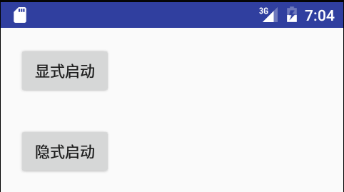
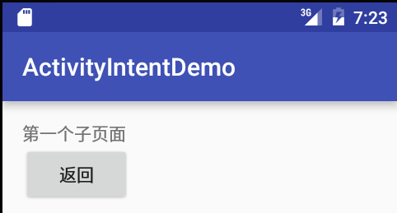
获取Activity返回值
【例3-3】：显式启动子页面后，在子页面中随机生成一个随机数，单击“返回”按钮后，将该随机数显示在第一个页面中
Notes:
下面通过一个例子解释这个步骤。
假设，在第一个子页面也就是父活动显式启动子页面后，在子页面中随机生成一个随机数，单击“返回”按钮后，将该随机数显示在第一个页面中。

Slide 25
获取Activity返回值
（1）在第一个页面通过startActivityForResult方法启动目标活动，同时还需要传入一个请求码，用于唯一标识返回结果的目标活动：
button1.setOnClickListener(new View.OnClickListener() { @Override public void onClick(View v) { Intent intent1=new Intent(MainActivity.this,SubActivity1.class);
//此处的第二个参数用在（3）步中的requestCode参数上 startActivityForResult(intent1,1); } });
Notes:
首先，在第一个页面通过startActivityForResult方法启动目标活动，同时还需要传入一个请求码，用于唯一标识返回结果的目标活动：

Slide 26
获取Activity返回值
（2）通过setResult方法设置返回结果：
Button btn=(Button)findViewById(R.id.button); btn.setOnClickListener(new View.OnClickListener() { @Override public void onClick(View v) { Random rand =new Random(); //1.生成随机数 int r=rand.nextInt(100); Bundle bundle=new Bundle(); //2.准备Bundle对象传递Intent数据 bundle.putInt(“random”,r); Intent intent3=new Intent(); //该“意图”仅仅只传递数据 intent3.putExtras(bundle); setResult(RESULT_OK, intent3); //3.设置返回结果intent3,并且其中包含传递的参数 finish();//关闭当前页面 } });
Notes:
在目标活动中，调用finish()方法之前，通过setResult()方法设置需要返回的数据。
通常使用intent作为数据载体，同时还需要设置响应码，用于设置目标Activity以何种方式返回。
响应码的值通常为RESUTL_OK或者RESULT_CANCELED。

Slide 27
获取Activity返回值
（3）父Activity通过onActivityResult方法获取子Activity返回的结果，并进行处理：
@Override protected void onActivityResult(int requestCode, int resultCode, Intent data) { if(requestCode==1) {
//在一个活动中有可能调用startActivityForResult()方法去启动很多不同的活动 if(resultCode==RESULT_OK) { Bundle random=data.getExtras();
Toast.makeText(MainActivity.this,random.getInt("random")+"", Toast.LENGTH_LONG).show();
}
} }
Notes:
最后，在第一个页面中通过onActivityResult方法获取子Activity返回的结果，并进行处理。
onActivityResult()方法有三个参数：第一个参数requeseCode，即我们在启动活动时传入的请求码。第二个参数resultCode，即目标活动在返回数据时传入的响应码。第三个参数data，即携带着返回数据的Intent。

Slide 28
获取Activity返回值
protected void onActivityResult(int requestCode, int resultCode, Intent data)方法:
三个参数：
第一个参数requeseCode，即父活动在启动目标活动时传入的请求码。
第二个参数resultCode，即目标活动在返回数据时传入的响应码。
第三个参数data，即携带着返回数据的Intent。
由于在一个活动中有可能会调用startActivityForResult()方法去启动很多不同的活动，每一个活动返回的数据都会回调到onActivityResult方法，因此处理返回值时首先要做的就是通过requeseCode的值来判断数据来源。然后再根据resultCode的值来判断处理结果是否成功。
Notes:
由于在一个活动中有可能会调用startActivityForResult()方法去启动很多不同的活动，每一个活动返回的数据都会回调到onActivityResult方法，因此处理返回值时首先要做的就是通过requeseCode的值来判断数据来源，然后再根据resultCode的值来判断处理结果是否成功。

Slide 29
小结
Intent及分类
显式启动
隐式启动
隐式启动
使用意图过滤器， <intent-filter>
action，category，data
隐式启动的更多用法
活动之间传递数据
单向传递
从目标活动返回值
Notes:
本小结主要学习了Intent及其应用。本知识点就讲到这。

